Slide 1
YwaY
(당신의 길을 도와드립니다)
LOL기반 빅데이터를 활용한 웹 시각화 (소환사 및 챔피언분석)
팀YwaY 마준범, 김동민, 강영규, 이일섭, 윤준석, 김용범

Slide 2
INDEX
프로젝트 개요
프로젝트 팀 구성 및 역할
프로젝트 수행 절차 및 방법
프로젝트 기능구현
자체 평가 의견

Slide 3
프로젝트 개요
-기획의도
매 패치마다 빠르게 바뀌는 게임 방향의도 파악
초보자의 눈높이에 맞는 시각화
e-스포츠 인식 개선
누구나 쉽게 접근할 수 있는 e-스포츠 프로팀 정보

Slide 4
프로젝트 개요
기대효과
1. 기존 전적검색 사이트에 없는
E-Sports 서비스 운영
- 프로게이머들의 정보 제공을 통해 프로의 트랜드 습득 가능
E-Sports에 대한 더 많은 관심을 통해 관련 사업 및 시장 상승효과 기대
- 기존 '게임'에서 '스포츠'로의 사회적인 인식변화에 이바지
2. 초보유저들을 위한 정보 제공을 통한 유입 유저의 확보
- 기존 사이트들의 제공 정보를 신규 유저들에게 눈높이를 맞추어 이해력 도움
- 시각화의 단순화를 통해 직관적인 정보 전달

Slide 5

















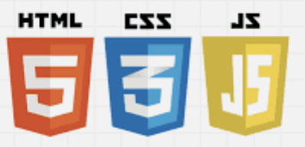







프로젝트 개요
적용기술
사용도구
개발환경
보유기술

Slide 6
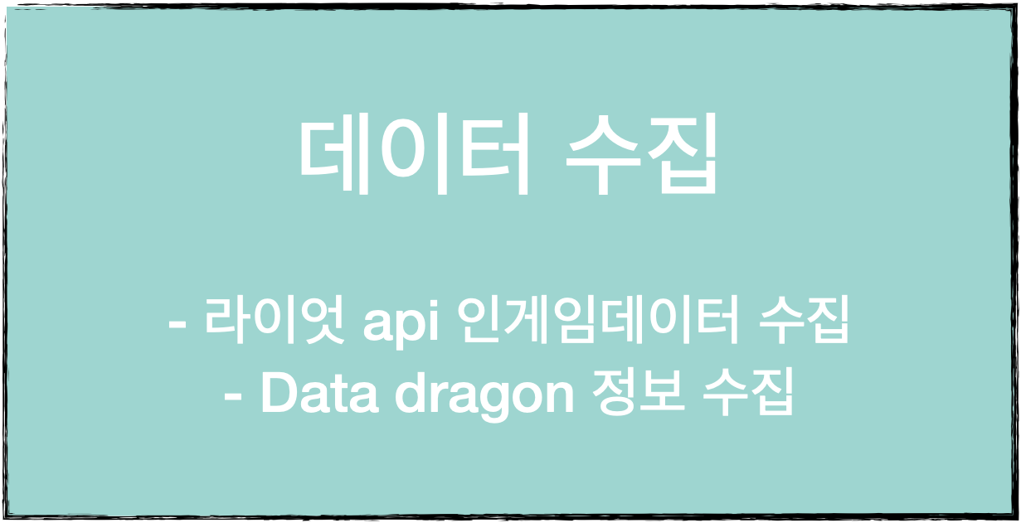
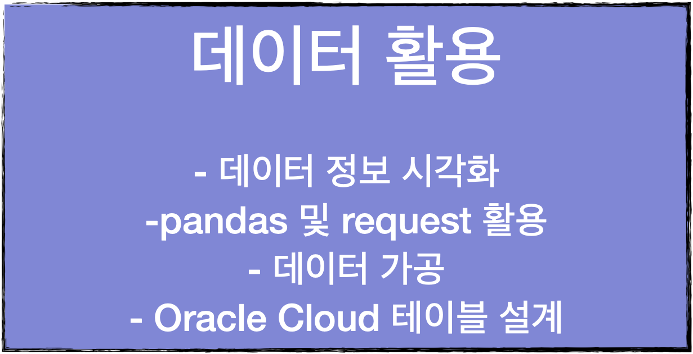
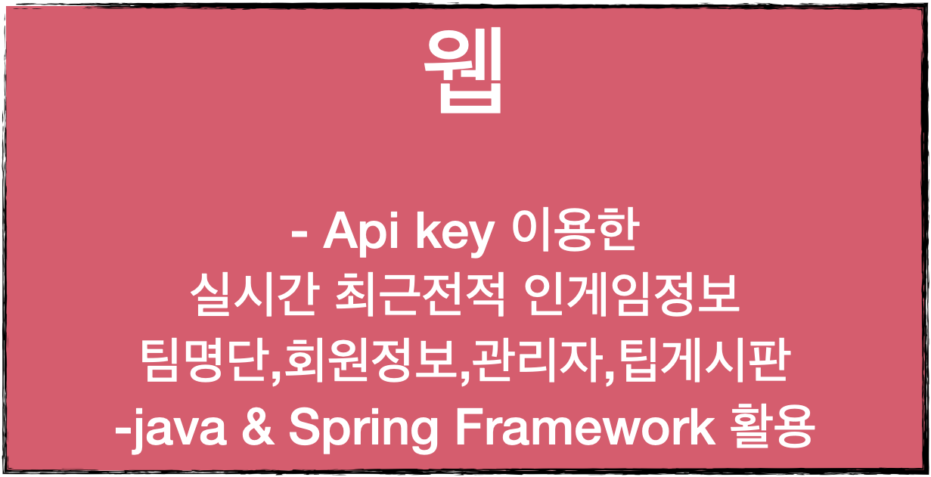
프로젝트 개요
-YWAY 구조

Slide 7
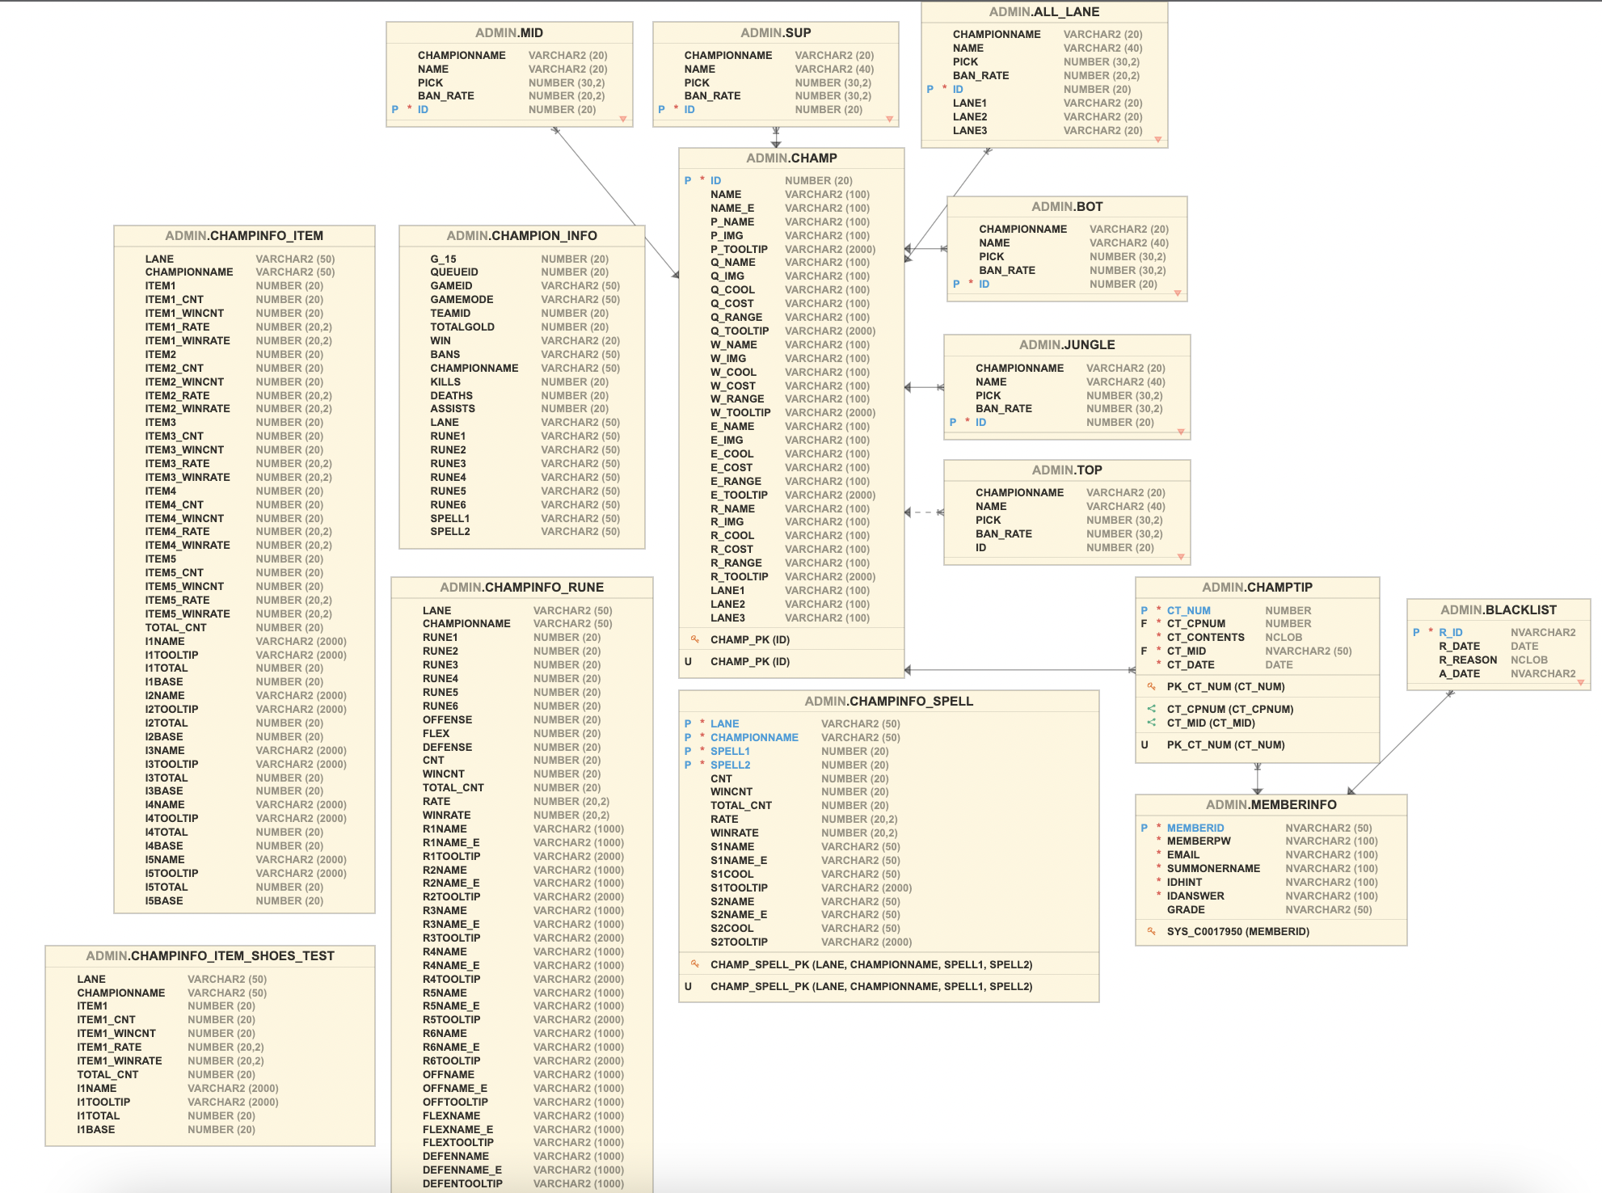
프로젝트 개요
DB설계

Slide 8
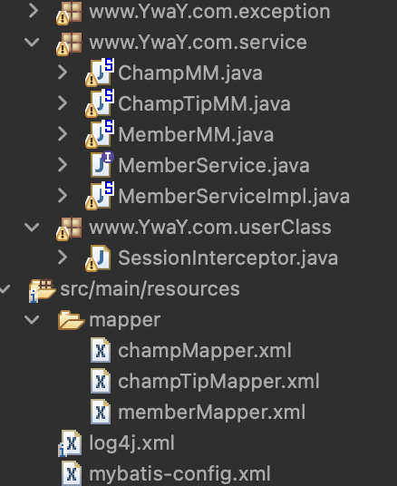
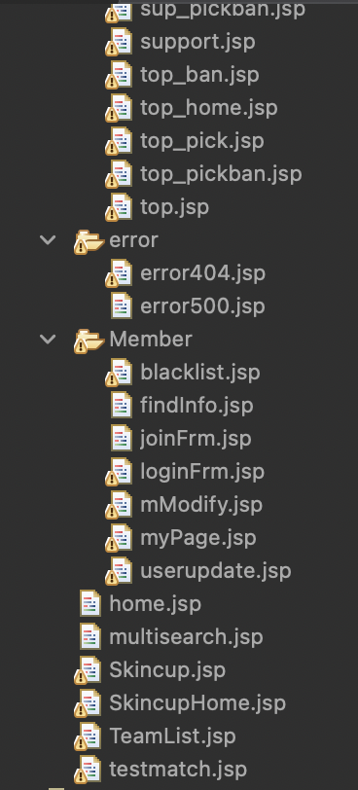
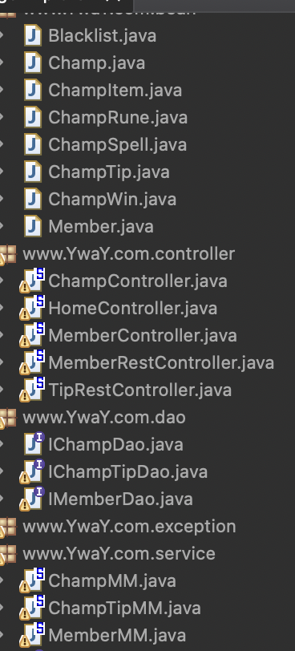
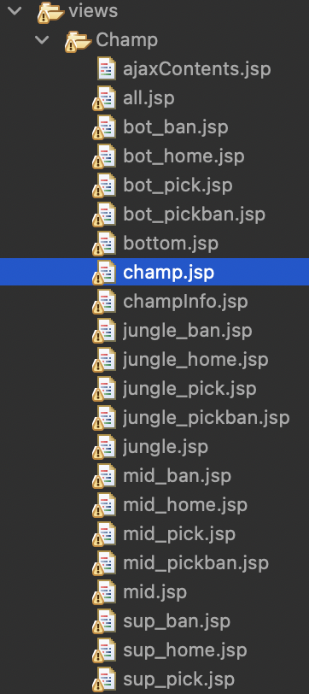
프로젝트 개요
프로젝트구성
패키지 | 규모
Bean | 8개
Controller | 5개 Controller
Dao | 3개
Dto | 5개
Jsp | 44개
Data | 약 150만개

Slide 9
프로젝트 팀 구성 및 역할
멤버 | 역할 | 담당업무
마준범 | 팀장 | DB설계, 레이아웃설계, 프론트엔드 전반, 팀명단
김동민 | 엔지니어 | DB설계,세션 관리, 로그인 및 회원관리, 챔피언 분석 시각화 및 챔피언 팁 Ajax,JS
강영규 | 엔지니어 | DB설계,Jsoup 패치노트, 챔피언 분석 Ajax, 파이썬을 활용한 데이터 전처리, 일러스트 스킨컵,팀명단,인게임 제작
이일섭 | 엔지니어 | DB설계, 최근전적 숙련도 멀티서치 관리자 기능, 블랙리스트 기능 설계 및 제작
윤준석 | 엔지니어 | DB설계, 파이썬을 활용한 데이터 전처리,챔피언 라인별 분석 및 시각화, Jsoup 패치노트
김용범 | 엔지니어 | DB 설계, Ajax

Slide 10
프로젝트 기간 및 과정
1주차(12/13~14) |  | 2주차(12/14~15) |  | 3주차(12/15~17) |  | 4주차(12/20~24)
아이템 선정회의
 | 기획안 작성
 |  |  | 디자인 회의 및 스토리보드 작성
 |  |  |  | 서버설계 및 DB설계
 |  |  |  |  |  |  | 서버구현
5주차(12/27~31) |  | 6주차(1/3~7) |  | 7주차(1/10~14) |  | 8주차(1/17~19)
서버구현
클라이언트 서비스 페이지 구현
 |  | Python - 서버 연동
 |  |  |  | 페이지 디자인 적용
 |  |  |  |  |  | 디버깅 | 발표 PPT 제작

Slide 11
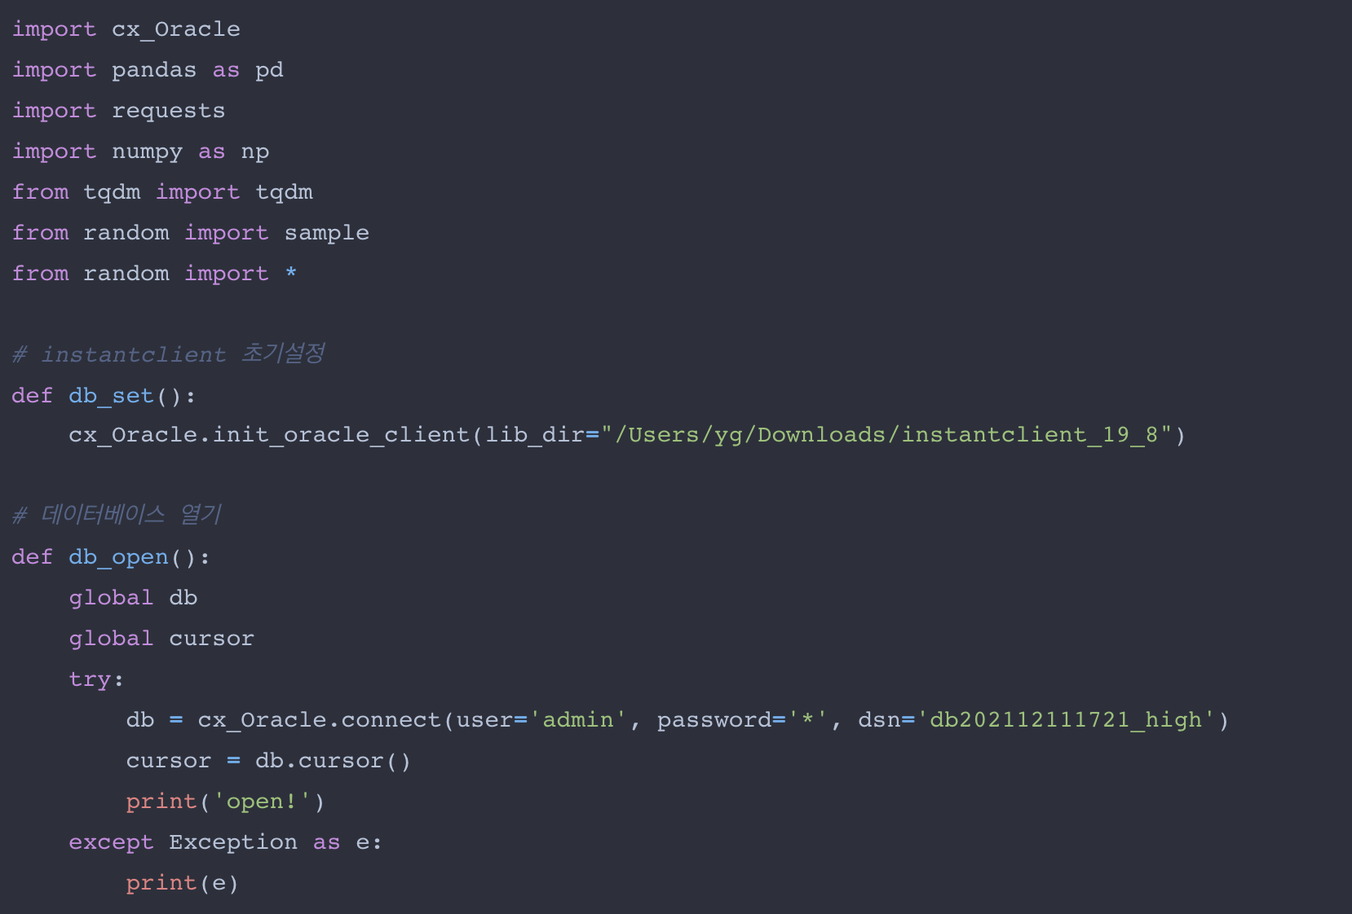
프로젝트 기능구현
파이썬 데이터 분석
파이썬과 오라클 연동
Oracle Cloud Open
Oracle Instant 경로지정
오라클 연동을 위한 cx_Oracle import
데이터프레임 가공을 위한 pandas import
데이터 수집 과정을 보기 위한 tqdm import
Python에서 벡터, 행렬 등 수치 연산을 수행하기 위해 numpy import

Slide 12
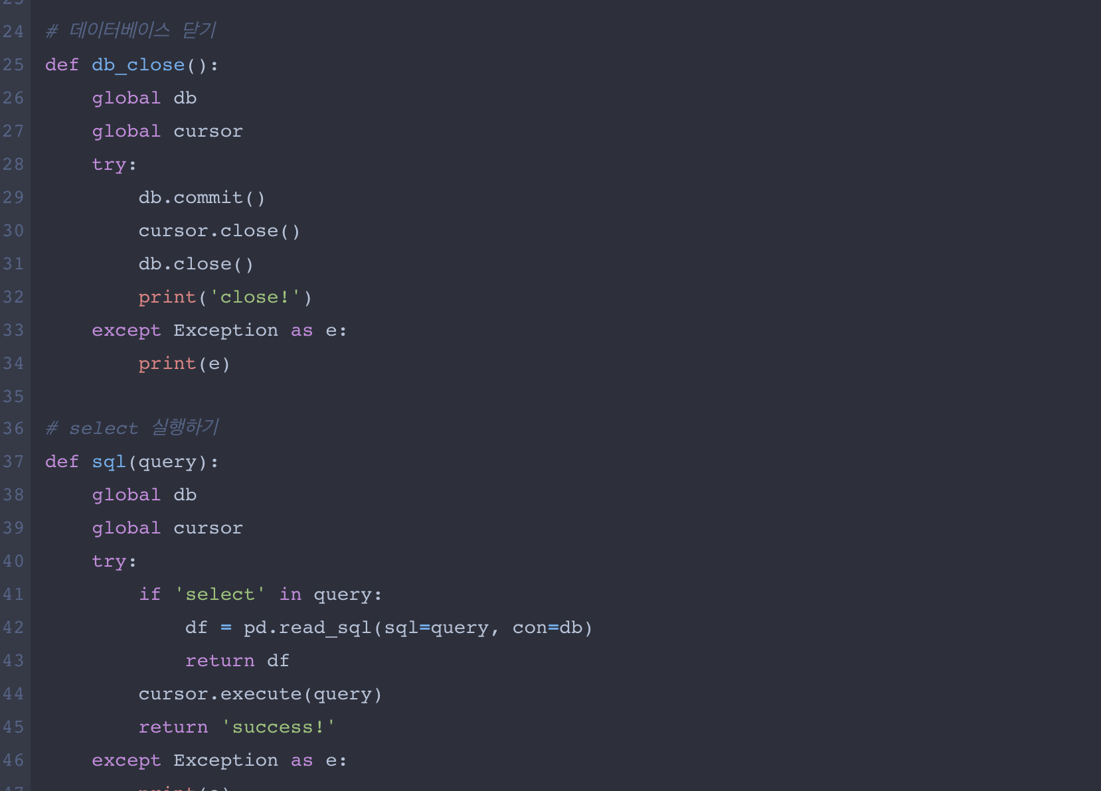
프로젝트 기능구현
파이썬 데이터 분석
파이썬과 오라클 연동
Oracle Cloud close
쿼리문 실행 함수

Slide 13
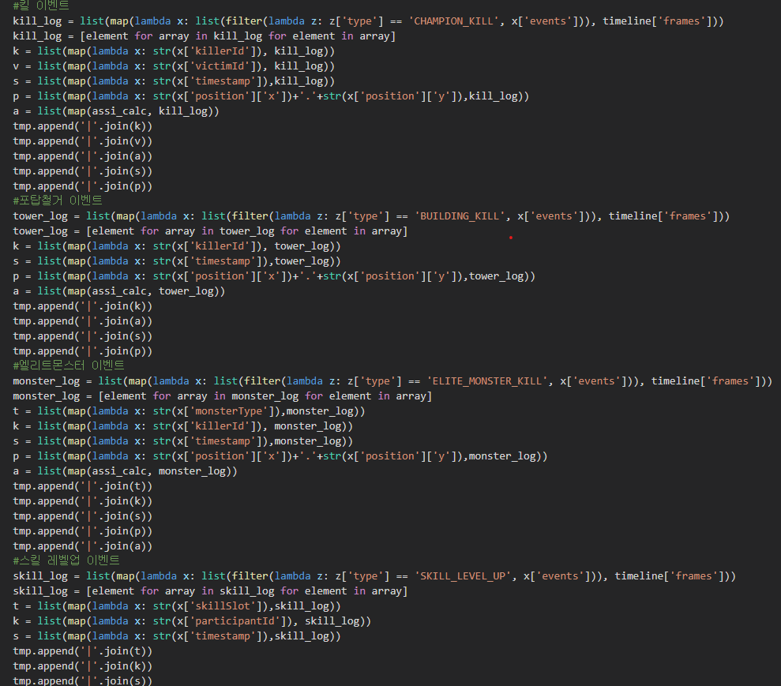
프로젝트 기능구현
파이썬 데이터 분석
Python Data 전처리
테이블에 넣기 위해 데이터를 가공

Slide 14
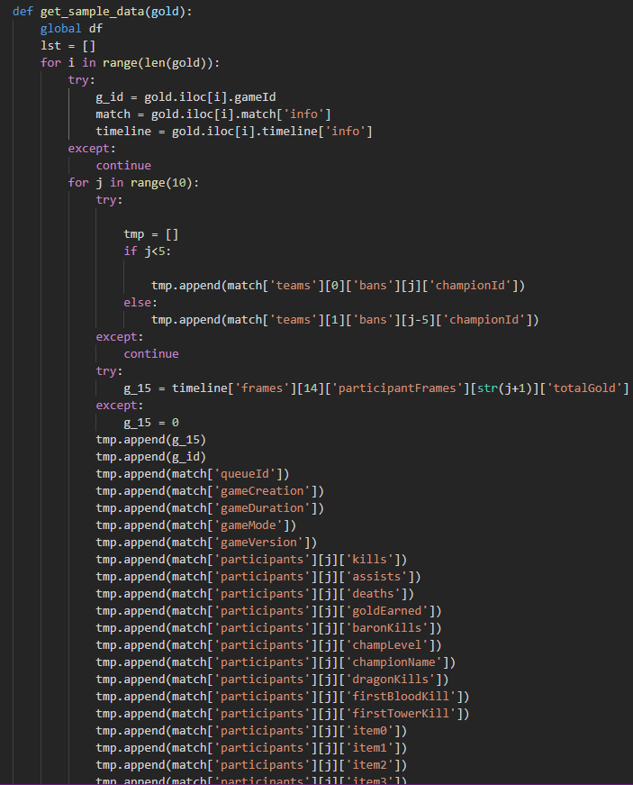
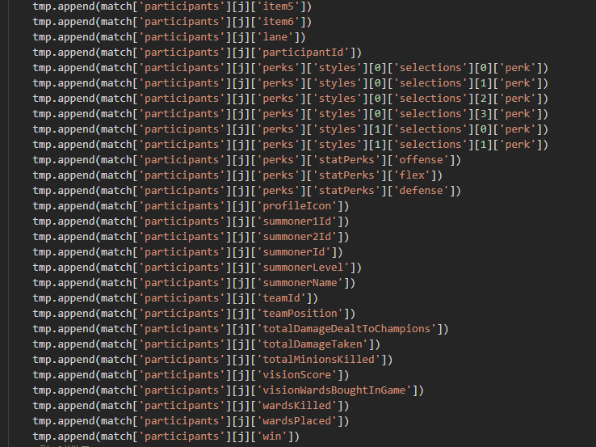
프로젝트 기능구현
파이썬 데이터 분석
데이터프레임에 넣기
YwaY에 제공 되는 모든 서비스를 확인 가능
매번 업데이트 되는 패치노트의 정보를 버전마다 최근 6개까지의 정보 제공

Slide 15
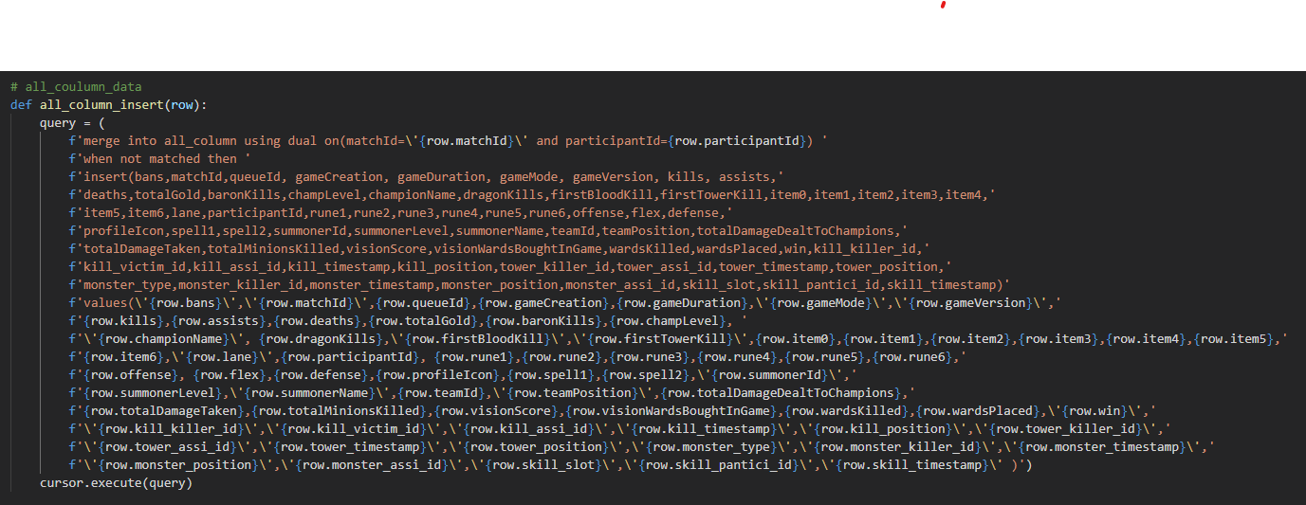
프로젝트 기능구현
파이썬 데이터 분석
Df을 테이블에 INSERT
가공한 데이터를 all_column 테이블에 저장

Slide 16
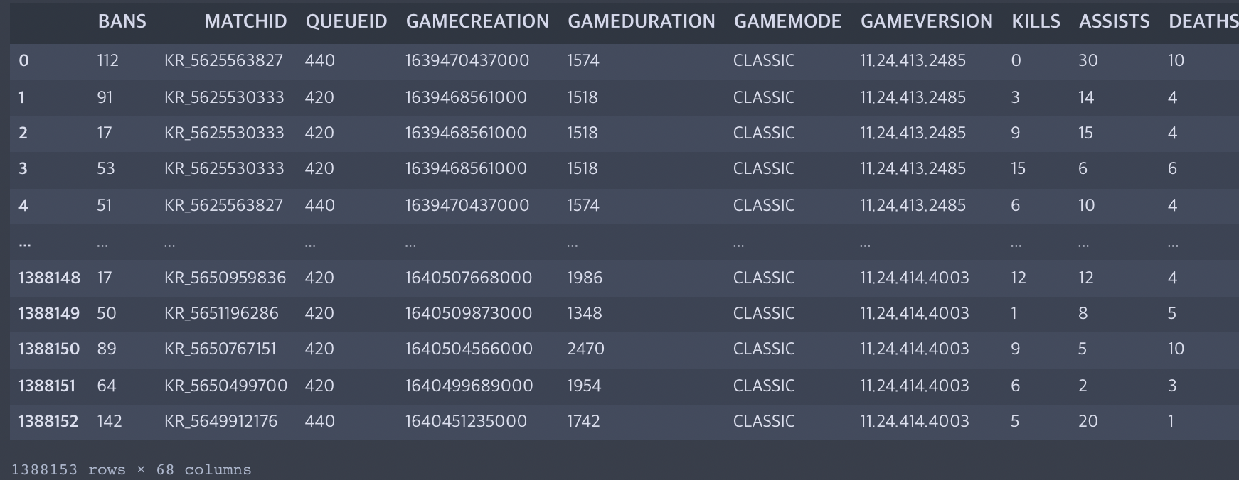
프로젝트 기능구현
파이썬 데이터 분석
가공한 테이블 확인
가공한 데이터를 all_column 테이블에 저장하고 테이블을 select한 모습

Slide 17
프로젝트 기능구현
메인페이지
메인페이지
YwaY에 제공 되는 모든 서비스를 확인 가능
매번 업데이트 되는 패치노트의 정보를 버전마다 최근 6개까지의 정보 제공
라인별 픽률 벤률 상위 5개 챔피언 정보 제공

Slide 18
프로젝트 기능구현
회원가입
회원가입
모든 기입란에 기준에 맞는 정보를 입력시 유효성 검사를 통해 확인 후 회원가입 성공

Slide 19
프로젝트 기능구현
회원가입 아이디 중복검사
회원가입 아이디 중복검사
가입하고자 하는 아이디를 입력 받은 후 아이디 값을 들고 DB에 가서 값이 있을경우 사용할 수 없는 아이디 라고 알림

Slide 20
프로젝트 기능구현
회원가입 아이디 중복검사틀렸을때
중복검사 틀렸을때
가입하고자 하는 아이디를 입력 받은 후 아이디 값을 들고 DB에 가서 값이 있을경우 사용할 수 없는 아이디 라고 알림

Slide 21
프로젝트 기능구현
회원가입 유효성검사
회원가입 유효성검사
회원가입시 모든 기입란에 기준에 맞는 정보를 입력한지 유효성 검사를 통해 확인

Slide 22
프로젝트 기능구현
아이디 /비밀번호 찾기
아이디 찾기
가입시 입력한 소환사 정보, 힌트, 힌트에 대한 대답 입력
DB에 입력 정보와 일치한 아이디를 유저에서 보여줌
비밀번호 찾기
가입시 입력한 아이디, 이메일 주소 입력
DB에 입력 정보와 일치시 해당 이메일 주소로 임시 비밀번호를 보냄
동시에 DB에 임시 비밀번호로 변경되어 저장

Slide 23
프로젝트 기능구현
임시비밀번호 전송
임시비밀번호 전송
비밀번호 찾기에서 입력한 아이디와 이메일 주소 정보와 DB의 정보가 일치시 유저가 입력한 이메일에 임시비밀번호를 보냄

Slide 24
프로젝트 기능구현
회원정보수정
회원정보수정
아이디를 제외한 회원가입시 입력했던 모든 정보를 변경 가능

Slide 25
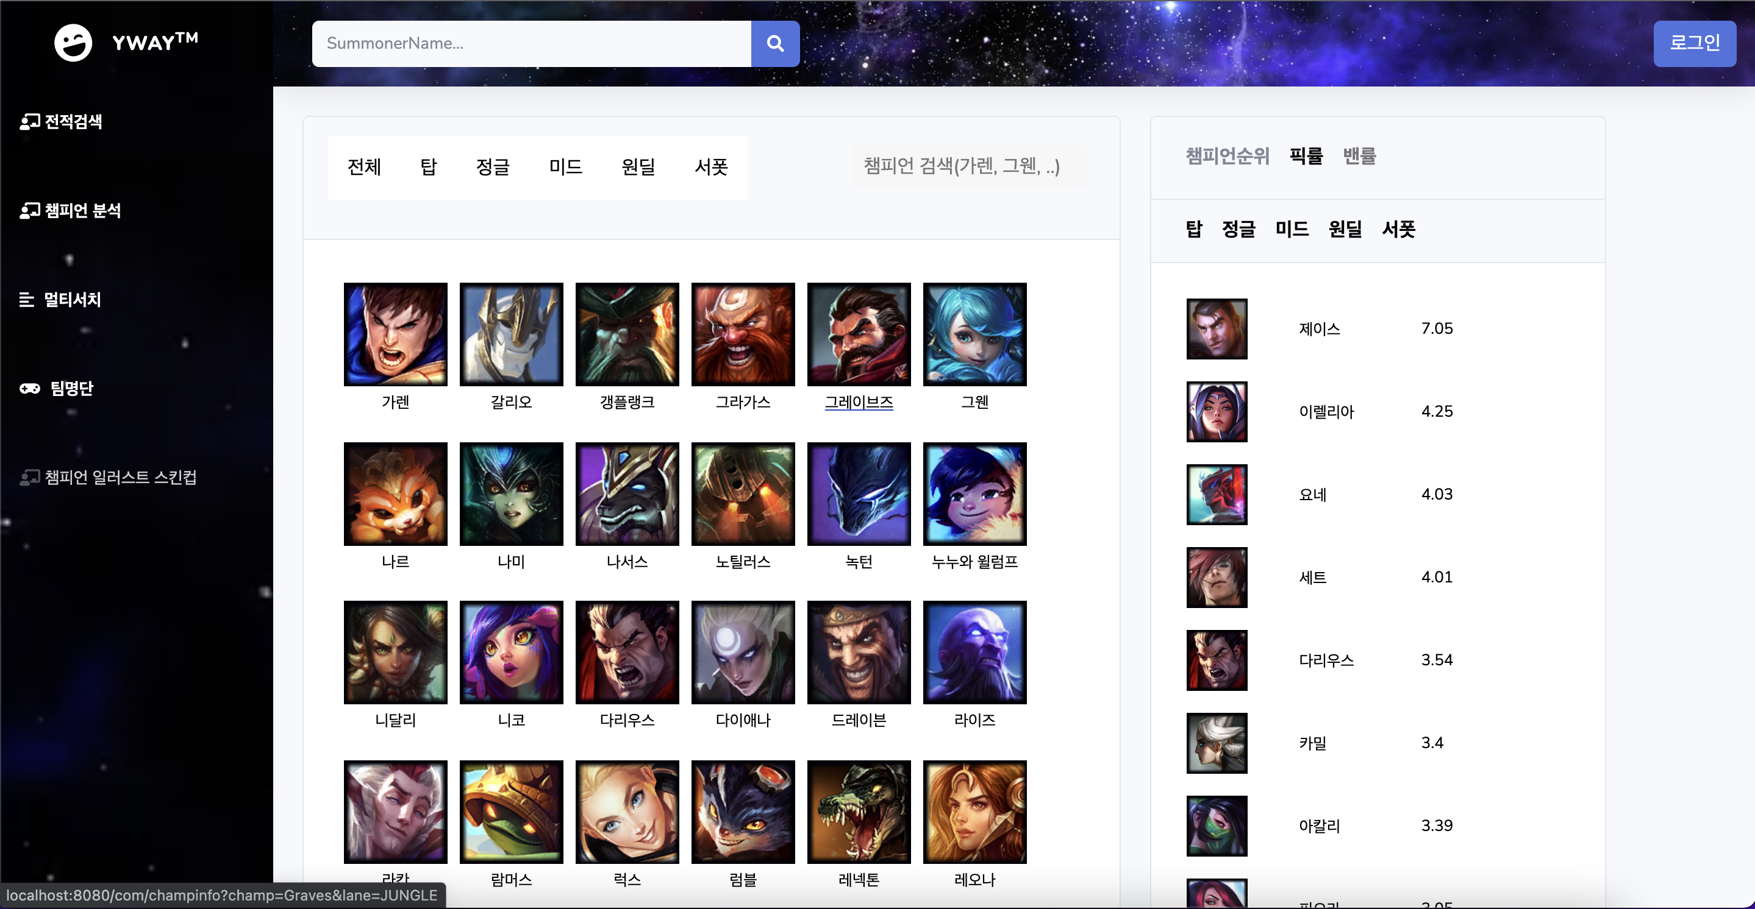
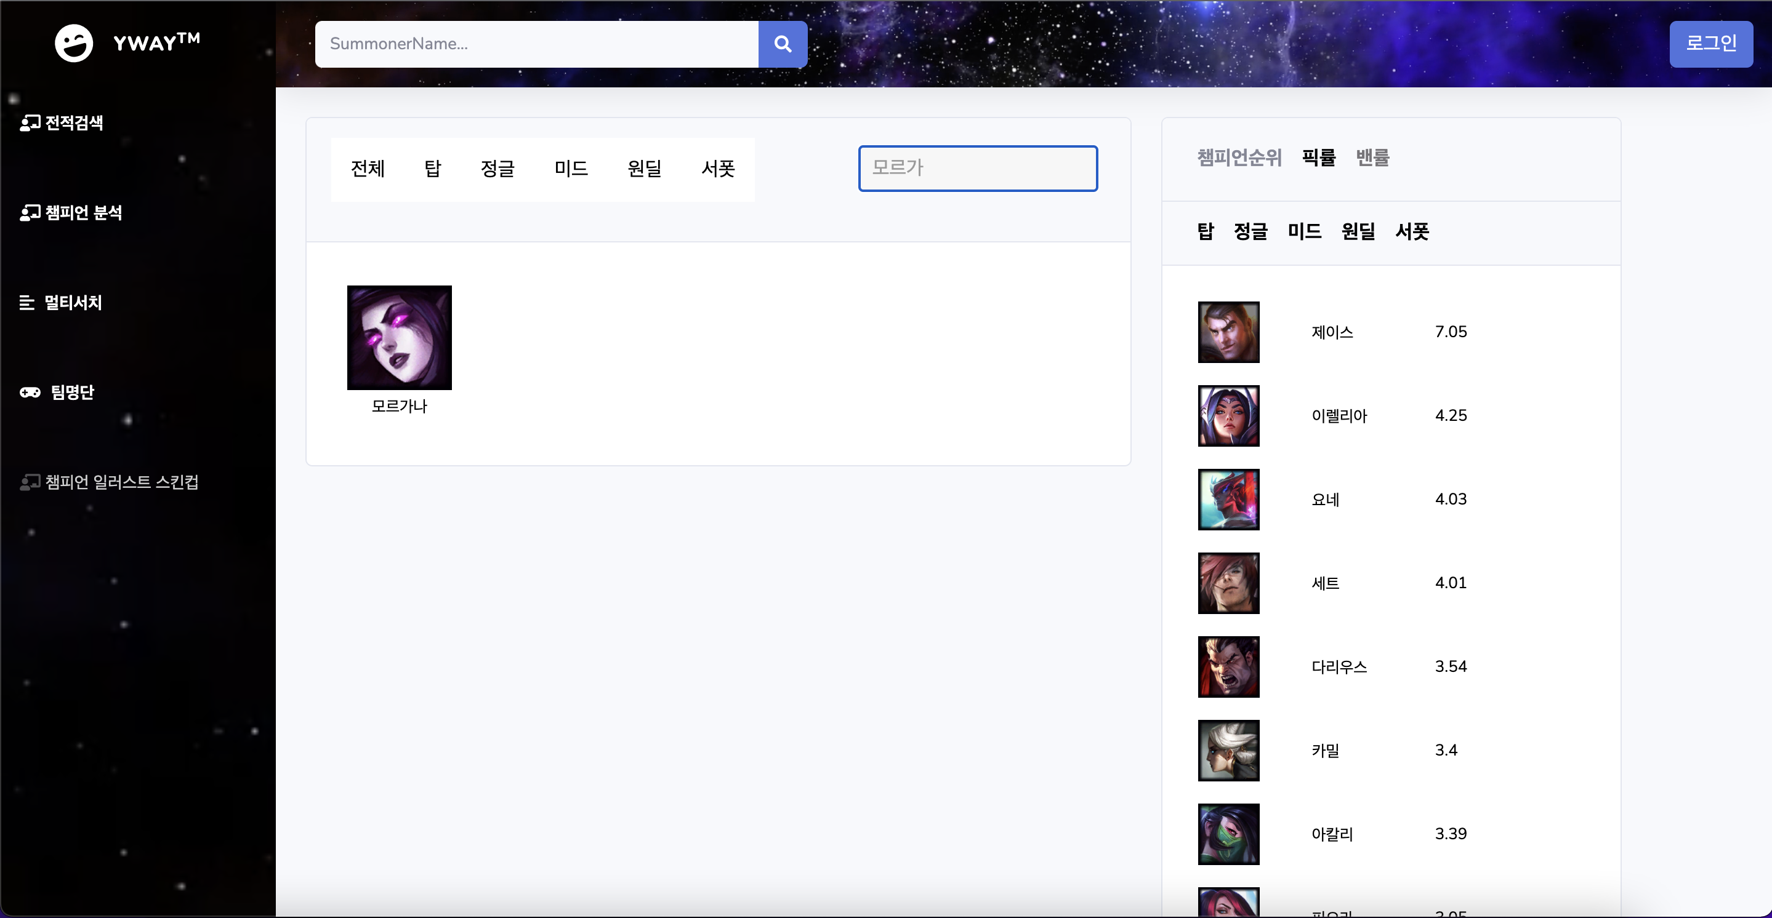
프로젝트 기능구현
챔피언 분석
챔피언 분석 전체
모든 챔피언의 정보 이름순 정렬
라인별로 챔피언 정렬
라인별 픽률과 벤률 확인 가능
챔피언분석 챔피언 검색
검색하고 하는 챔피언 이름 낱말로 검색시 해당 챔피언 출력

Slide 26
프로젝트 기능구현
챔피언 분석
챔피언 분석 상세보기
챔피언 별 라인 클릭시 라인에 해당하는 정보 출력
패시브 및 스킬 클릭시 영상 재생
스킬, 아이템, 룬을 픽률로 정렬하여 보여줌
챔피언 팁 클릭시 해당 챔피언에 대한 다른유저의 게시글 열람 가능 및 작성 가능

Slide 27
프로젝트 기능구현
챔피언 분석
챔피언 팁 댓글 기능
챔피언마다 게시판에 자신의 노하우 및 정보 공유 가능
댓글 내가쓴글 삭제버튼 보일때
자신이 작성한 댓글 삭제 및 신고
챔피언팁 댓글 신고
챔피언에 대한 정보와 상관없거나 욕설 및 비방의 글을 일반 등급 유저가 신고 가능
신고시 블랙리스트 테이블에 신고당한 유저의 정보 저장

Slide 28
프로젝트 기능구현
회원등급관리
회원등급관리
회원가입한 모든 일반 등급의 유저 목록 확인 가능
일반유저 중 관리자로 변환 가능

Slide 29
프로젝트 기능구현
블랙리스트
블랙리스트 관리
신고당한 댓글 내용과 유저정보를 블랙리스트 테이블에 저장
관리자 등급의 아이디로 접속시 사이드 바에 추가된 블랙리스트 유저관리란에서 확인 가능
- 관리자 판단하에 일정기간정지 및 아이디 삭제

Slide 30
프로젝트 기능구현
팀명단
팀 명단
LCK에 등록된 모든 팀 감독 및 선수 로스터 와 팀 스타일 확인 가능

Slide 31
프로젝트 기능구현
멀티서치
멀티서치 검색
화면아래 왼쪽에 보이는 이미지와 같이 픽창에 나온 채팅내용 드래그 하여 검색화면에 붙여넣기 한 후 검색을 누르면 오른쪽 이미지와 같은 정보를 제공

Slide 32
프로젝트 기능구현
멀티서치
멀티서치 검색했을 때
밴픽창 시작시 참여한 5명의 소환사 이름을 검색하면. 최근 10게임에 대한 챔피언, KDA, 승패의 결과를 알 수 있다.

Slide 33
프로젝트 기능구현
전적검색
전적검색 숙련도
검색한 소환사의 총 숙련도 점수와 플레이한 챔피언의 숙련도 점수 제공

Slide 34
프로젝트 기능구현
전적검색
최근전적상세보기
검색한 소환사의 게임 최근 게임을 가져오고 그 게임에 대한 상세정보 제공

Slide 35
프로젝트 기능구현
전적검색 / 인게임

Slide 36
프로젝트 기능구현
전적검색 / 인게임
인게임 정보
전적검색시 해당 소환사가 게임중일 경우 인게임 정보를 확인가능
- 전 시즌 티어, 승패, 승률, 현재 게임 벤 챔피언 정보 제공

Slide 37
프로젝트 기능구현
일러스트 스킨컵
일러스트 스킨컵
16강, 8강, 4강, 결승 토너먼트 형식으로 진행
스킨 이미지는 서버에 저장된 이미지 사용

Slide 38
프로젝트 기능구현
기능시연
기능 시연으로 넘어가겠습니다.
기능시연 발표자: 강영규

Slide 39
자체평가의견
프로젝트 후기
DB설계,Jsoup 패치노트, 챔피언 분석 Ajax, 파이썬을 활용한 데이터 전처리,
일러스트 스킨컵,팀명단,인게임 제작
분대장
엔지니어
강영규
10개의 api를 사용하였는데 api마다 puuid가 달라서 한개의 키로 여러 정보들을 불러오는데 상업용 키가 아닌 development키만을 사용하는데 한계가 있던점이 아쉬웠지만
가지고 있는 키 내에서 구현하는데 성공을 하여 성취감을 느끼고 있습니다.

Slide 40
자체평가의견
프로젝트 후기
DB설계,세션 관리, 로그인 및 회원관리, 챔피언 분석 시각화 및 챔피언 팁 Ajax,JS
엔지니어
김동민
맏형
파이널 프로젝트 시작전에는 스스로에 부족함을 느껴 걱정을 많이 했었지만 팀원들과의 소통과 도움을 통해
데이터를 수집하고 가공하여웹에 띄우는 일련의 과정을 배우고 직접 해보며 실력에 많은 도움이 되었었고
롤 데이터가 아닌 다른 공공 데이터를 활용해 또 다른 기능도 구현해보고 싶다는 의지가 생기게 해준 프로젝트로 기억될거 같습니다.

Slide 41
자체평가의견
프로젝트 후기
DB설계, 최근전적 숙련도 멀티서치 관리자 기능, 블랙리스트 기능 설계 및 제작
일병
엔지니어
이일섭
이번 프로젝트를 하면서 내가 사용했었던 롤 전적검색 사이트가 어떤 방식으로 운영이 되는지 이해하게 되었고,
저희 프로젝트는 아직 많이 부족하지만 실제 롤 정보를 제공하는곳의 개발 방식에 대한 궁금증이 생겼습니다.

Slide 42
자체평가의견
프로젝트 후기
DB설계, 파이썬을 활용한 데이터 전처리,챔피언 라인별 분석 및 시각화,
Jsoup 패치노트
다크템플러
엔지니어
윤준석
처음 기획했던 기능들을 기술적, 시간적 문제로 인하여 전부 구현하지 못한것이 아쉬웠지만,
서로 협업하며 기획했던 기능이 하나씩 구현되고 점점 더 완성도 높은 결과물을 만들어 프로젝트를 마무리 하고,
여러 기술을 공부할 수 있어 많은 도움이 되었습니다.

Slide 43
자체평가의견
프로젝트 후기
DB 설계, Ajax
하이템플러
엔지니어
김용범
기간이 더 있었다면, 완벽하게 기능을 준비했을텐데 시간이 많이 아쉽습니다.

Slide 44
자체평가의견
프로젝트 후기
DB설계, 레이아웃설계, 프론트엔드 전반, 팀명단
막내
팀장
마준범
처음에는 부족한 실력으로 팀장직을 잘 수행할 수 있을지 걱정이였고 프로젝트에 민폐가 되면 어쩌지 라는 마음으로
긴장했었는데 막내를 잘 챙겨주시는 팀원 형들 덕분에 자신감을 얻고 점점 성장해가는 제 모습에 뿌듯했습니다.
프로젝트 기간동안 잘 따라와주신 팀원들에게 너무 감사하고 좋은 결과물로 앞으로의 발전에 도움을 줄 수 있는
프로젝트에 참여할 수 있어서 영광이었습니다.

Slide 45
End
YwaY
(당신의 길을 도와드리겠습니다.)
감사합니다:)
팀YwaY 마준범, 김동민, 강영규, 이일섭, 윤준석, 김용범

